Slide 1

RTG v klinické praxi
zdroj RTG
obrazy
ochrana
skiaskopie verzus skiagrafie
kontrastní látky
Terapie
Praha 2007 Beneš J

Slide 2
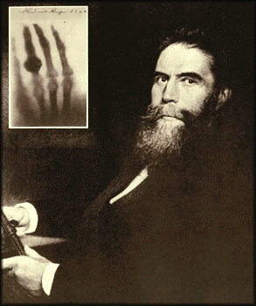
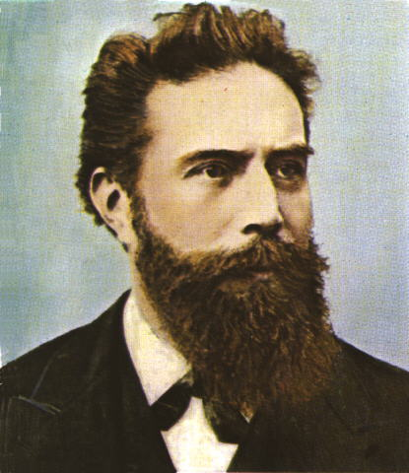
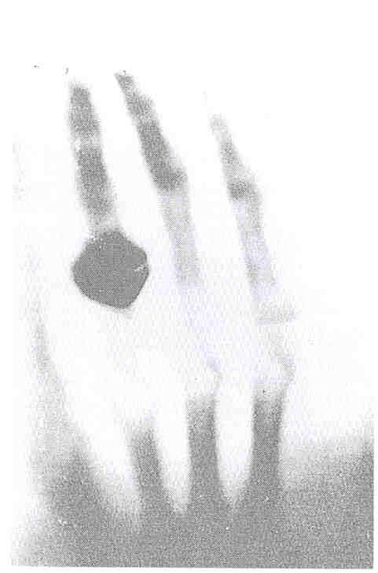

Wilhelm Röntgen, Wurtzburg
1895 – Roentgen: oznamil tento vynález elektromagnetické záření s kratšími vlnovými délkami než ultrafialové: 10 až 0,01 nm
1901 Nobelova cena
Wilhelm Conrad Röntgen (1845-1923)
ruka MANŽELKY?

Slide 3
Spektrum elektromagnetického záření
f= c/λ T= λ/c λ = cT = c/f
Rovnici můžete stále dokola zkoušet
5 až 100 pm
10–200 keV

Slide 4
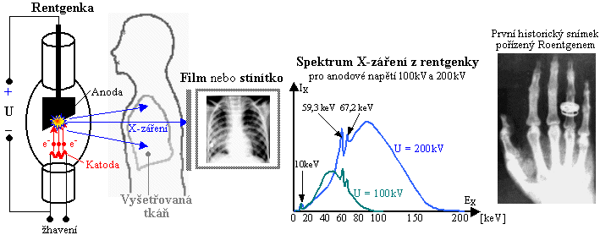
Vznik rentgenového záření
Spektrum emitovaného záření: brzné a charakteristické
  Plynulost narušena ostrými špičkami – K-liniemi → spektrum tvoří dva rozdílné fyzikální procesy:
  Elektron je při dopadu na anodu bržděn následujícími příčinami:
  Ke ztrátě kinetické energie dojde:
    1. posupným třením a elastickými nárazy na jednotlivé atomové dráhy
    2. nárazem elektronu na jiný elektron anody

Slide 5
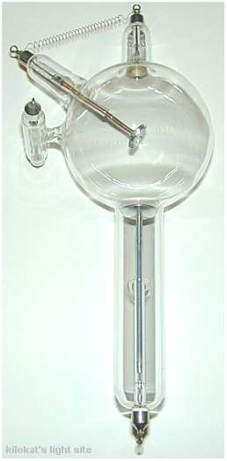
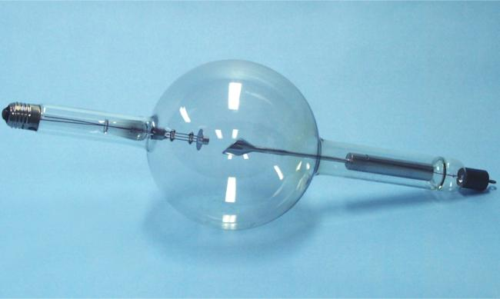
3. Spektra atomů
3. 2. Rentgenová spektra
anoda
antikatoda
katoda
uspořádání podle Coolidge

Slide 6
Schéma rentgenové lampy a energie (spektrum brzdného záření)
Pronikavost (energii, vlnovou délku)
Intenzitu rentgenového záření regulujeme změnou žhavení rentgenky, anodovým proudem (na řídícím panelu nastavujeme mA).

Slide 7
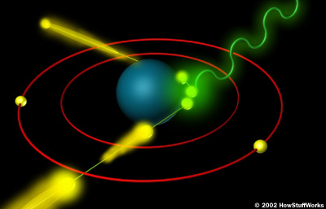
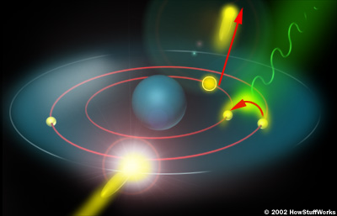
Vznik rentgenového záření
změna směru dráhy elektronu a jeho zpomalení při současné emisi
Vysvětlení fyzikálních principů:
  ad1) dochází k plynulému brždění, vede k emisi záření se spojitým spektrem
  ad2) nárazem na elektron nacházející se např. na vnitřní atomové dráze K, jehož vazební energie < energie elektronu dopadajícího → dojde k vyražení tohoto K elektronu z jeho oběhové dráhy → nahrazen elektronem z L dráhy → vyzáření energetického kvanta při přechodu mezi dráhami
    Vzniká charakteristické záření (vlnová délka závisí na materiálu anody) → K-linie narušující hladký průběh emitovaného záření

Slide 8
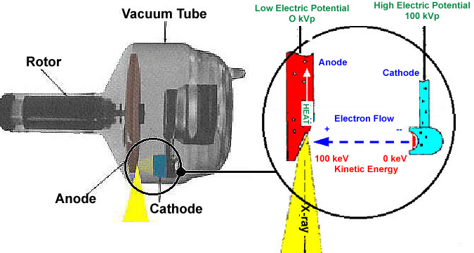
Filtrace sekundárního záření
PC – primární clona
BC - Buckyho clona
R – zdroj lampa
P – pacient
Pozor lamely jsou kružnice
a postupně se sklápějí

Slide 9
Rentgenka základní pojmypojmy
Rentgenová lampa
Brzdné rentgenové záření
Charakteristické rentgenové záření
Zdroje anodového a žhavícího napětí.
Ovladač a chlazení
Štít (čerstvá historie)
Clony

Slide 10
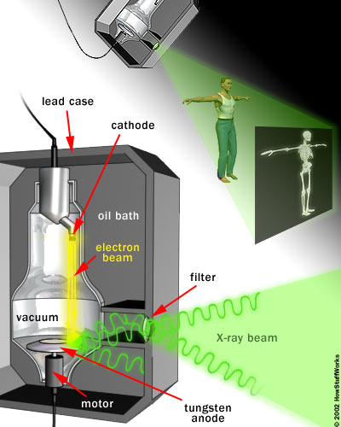
Vznik rentgenového záření
Rentgenka:
  Robustní konstrukce (vysoké napětí, stovky kV, tepelný ohřev)
    Většina kinetické energie se mění na teplo → silný ohřev anody → masivní konstrukce anody
    Rotace anody zabraňuje lokálnímu ohřevu jednoho místa
    Aktivní chlazení anody protékající chladicí kapalinou
    Anoda se nachází v trubici s vysokým vakuem → rotaci nelze zajistit mechanicky zvenčí → rotace je buzena elektromagneticky
    Elektrický obvod: řízení dvou parametrů
      1.anodové napětí → maximální energie fotonů X-záření (keV)
      2.anodový proud → intenzita X-záření

Slide 11
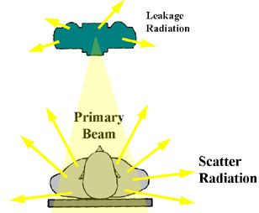
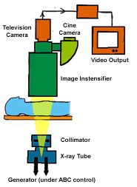
Typy skiaskopie
Pan
Brzdné zářní 0,1%
Charakteristické
brzdné

Slide 12
Co nám RTG nabízí za metody
Skiaskopie tma nyní zesilovač
zesilovače štítového obrazu (peníze)
Skiagrafie
Tomografie
Štítová fotografie (já bych chtěl mít tvé foto)
Počítačová tomografie
POUŽITÍ RENTGENOVÉHO ZÁŘENÍ V TERAPII

Slide 13
Filtrace sekundárního záření
PC – primární clona
BC - Buckyho clona
R – zdroj lampa
P – pacient
Pozor lamely jsou kružnice
a postupně se sklápějí

Slide 14
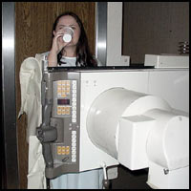
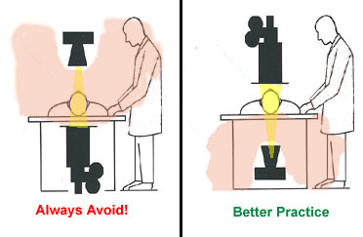
Skiaskopie

Slide 15
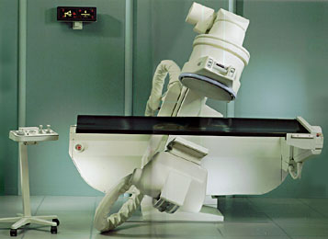
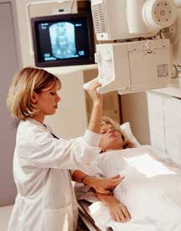
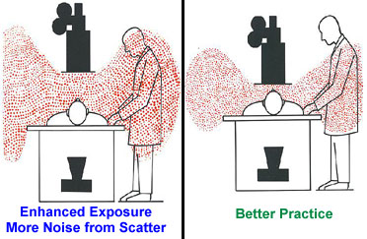
Ozařování sekundárním zářením

Slide 16
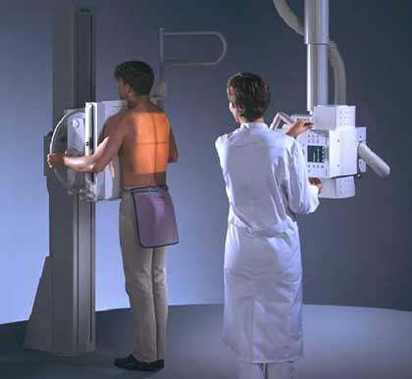
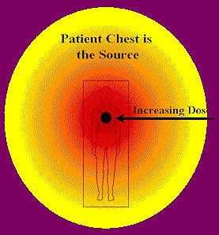
Běžný snímek plic (S+P)

Slide 17
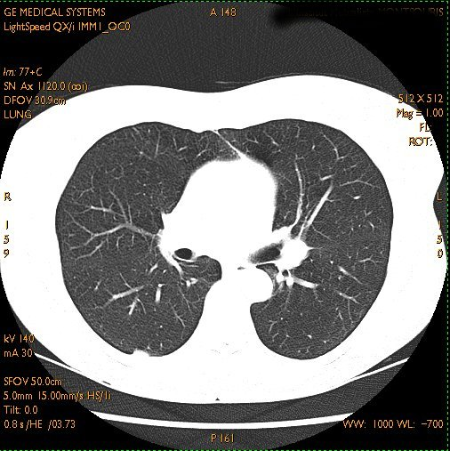
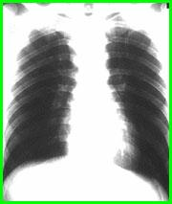
Plíce

Slide 18
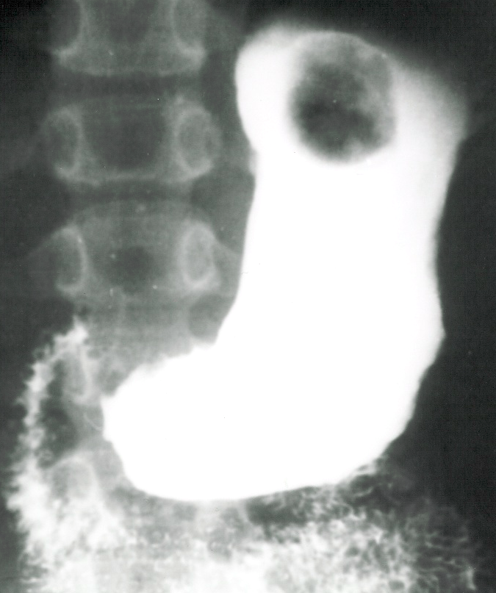
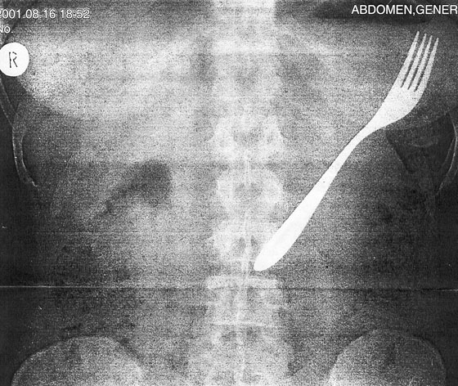
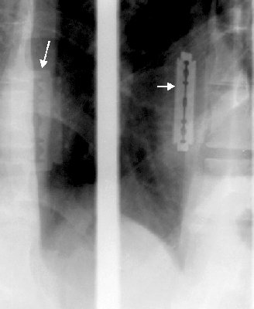
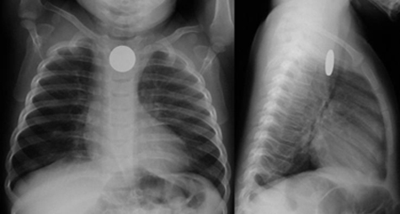
Kontrastní látky
Pozitivní – barium, jódové roztoky
Negativní – vzduch
Dvojí kontrast – po bariu přijde i vzduch
Kovové předměty

Slide 19
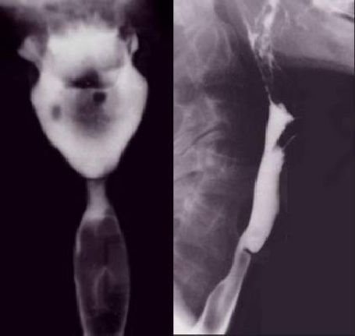
Skiaskopie od úst až po tlusté střevo

Slide 20
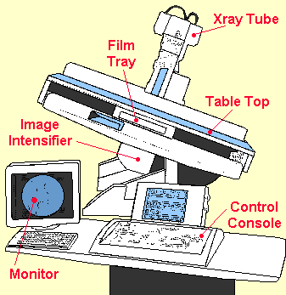
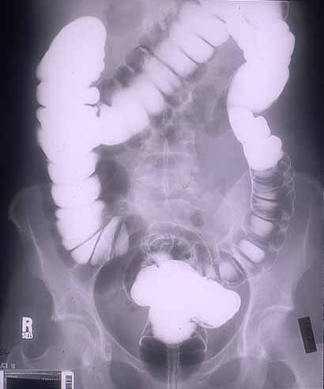
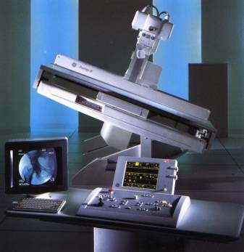
Vyšetření tlustého střeva

Slide 21
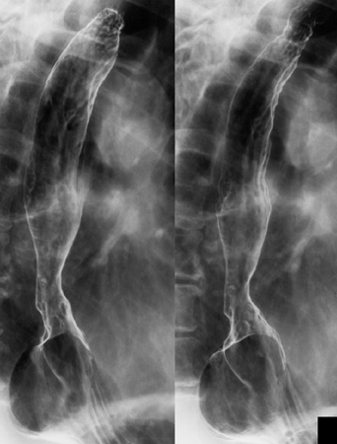
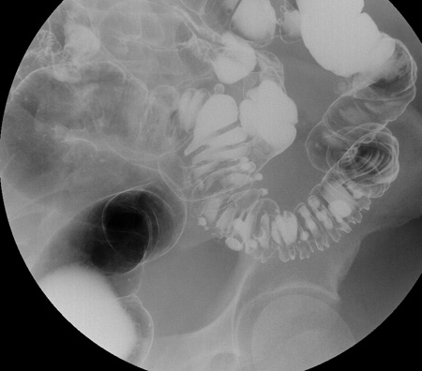
Skiaskopie kontrastní látkou

Slide 22
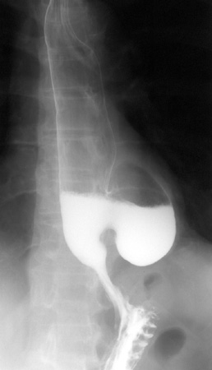
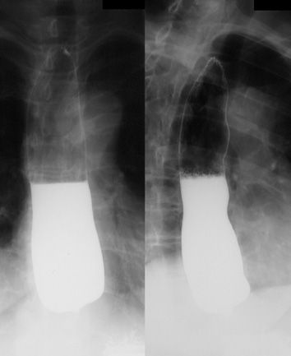
Nálezy na jícnu

Slide 23
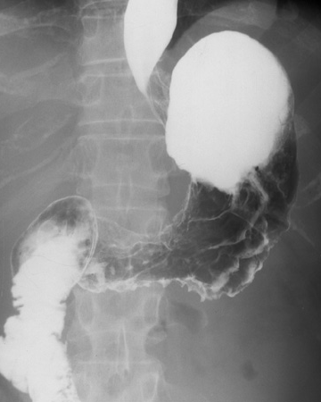
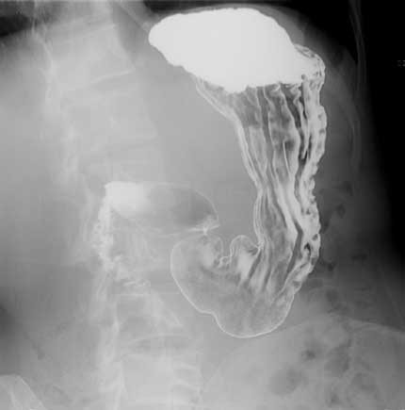
Žaludek

Slide 24
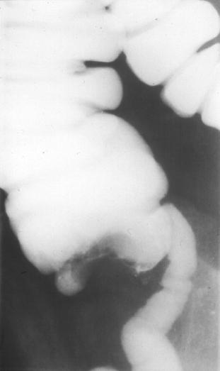
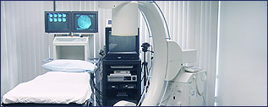
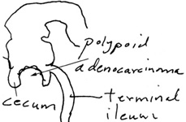
Ca céka

Slide 25
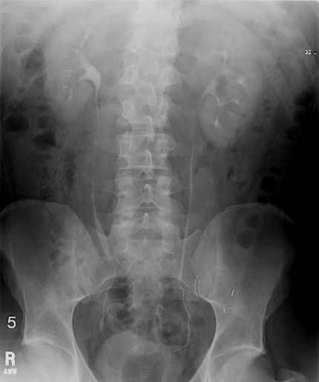
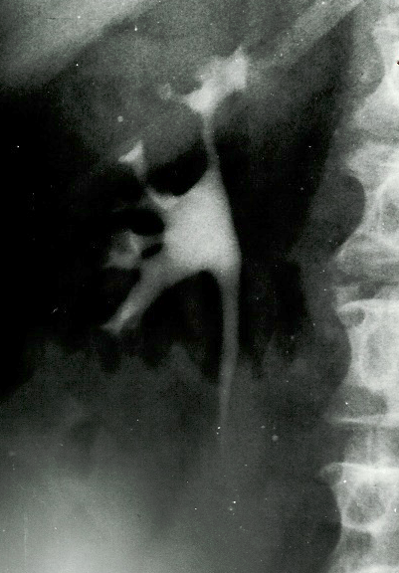
i.v. urografie
Kontrastní látka pozitivní
-telebrix (jodové preparáty) barium
Kontrastní látka negativní

Slide 26
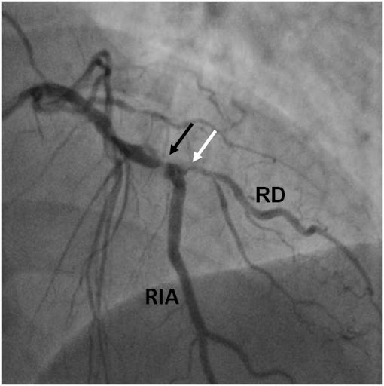
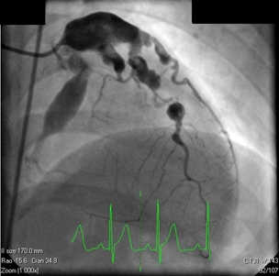
Koronarografie
RIA ramus intterventricularis anterior
RD ramus dorsalis

Slide 27
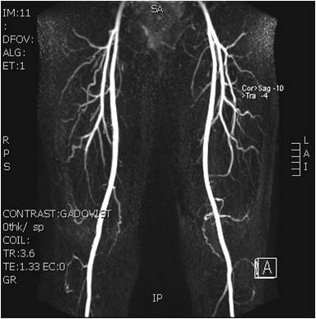
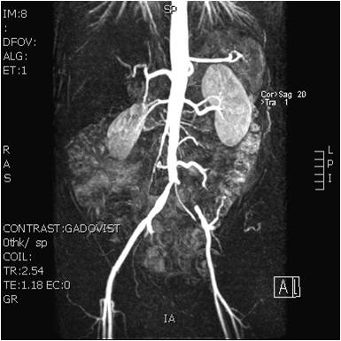
Angiografie břišní dolních končetin

Slide 28
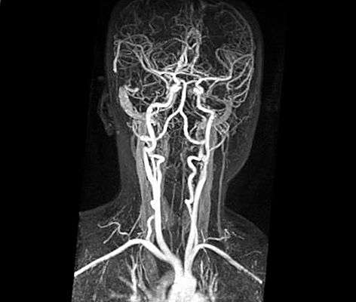
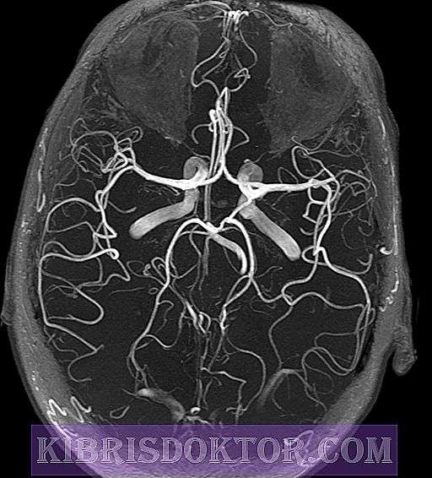
Mozková angiografie

Slide 29
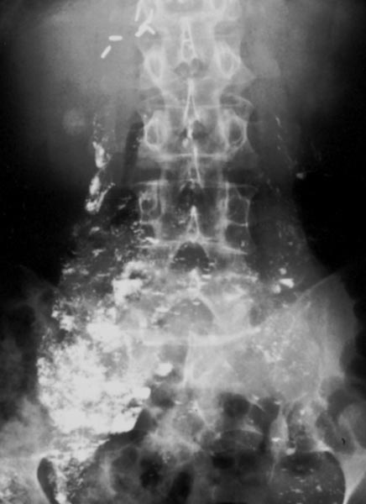
Clony Lymfografie
Primární a sekundární
Buckyho clona
Lysholmova clona

Slide 30
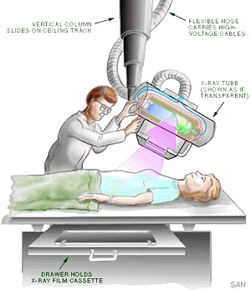
Tomografie - schéma

Slide 31
Detektory X-záření pro CT
Úkolem zachytit fotony X-záření procházející vyšetřovanou tkání a jejich přeměna na elektrický signál
  Scintilační detektory – nejčastější použití – obsahují scintilační krystaly NaI(Tl), CsI(Tl) Bi4Ge3O12 (vysoká detekční účinnost při malých rozměrech
  Ionizační komory plněné stlačeným plynným xenonem - ojedinělé použití)

Slide 32
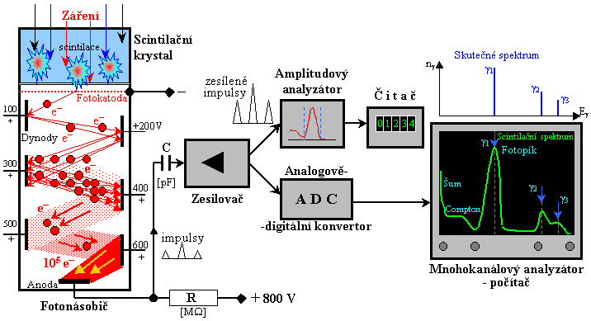
Scintilační detektory
Scintilační detektory jsou založeny na vlastnosti některých látek reagovat světelnými záblesky (scintilacemi) na pohlcení kvant ionizujícího záření
světelné záblesky se pak elektronicky registrují pomocí fotonásobičů nebo fototranzistory
Výhody:
  Vysoká detekční účinnost (citlivost) -vysokou detekční účinnost (citlivost), která se často blíží 100%.
  Krátká mrtvá doba - scintilace v krystalu cca10-9sec, zpracování ve fotonásobiči cca 10-8sec. Mrtvá doba scintilačního detektoru asi 1ms

Slide 33
CT- historie

Slide 34
Počítačová tomografie schéma

Slide 35
Mnohodetektorové, rotační a spirální CT
1.generace CT – 70. a 80. léta – systém jedné rentgenky a jednoho detektoru → jeden řez trval několik minut
Začátkem 80. let vynalezeny rotační a spirální CTčka. – vysoká technická dokonalost
Dalšího pokroku můžeme dosáhnout na poli zkracování dob vyšetření → moderní počítačové systémy

Slide 36
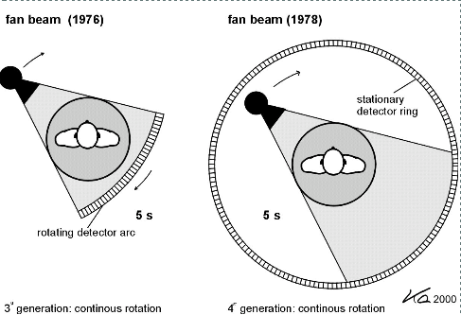
Rotační metoda
Spočívá v nezávislém získávání jednotlivých obrazů příčných řezů těla a následné tomografické rekonstrukci v 3D obraz → diskrétní proces
Základní typy uspořádání:
Vějířovité
Detektory v kruhové výseči, která se otáčí společně s rentgenkou
Stovky detektorů.
Kruhové
Detektory po celém obvodu
Tisíce detektorů

Slide 37

Spirální metoda
Počátkem 90. let technický pokrok umožnil přejít na spojitý proces měření (bezkabelový přenos zdrojového napětí)
Kombinací posuvu pacienta a rotačního pohybu rentgenky vznikl spirální pohyb

Slide 38


Computerized Tomography (CT)
Result:
1972 Hounsfield announces findings at British Institute of Radiology
Hounsfield, Cormack receive Nobel Prize in Medicine
(CT images computed to actually display attenuation coefficient μ(x,y))
Important Precursors:
1917 Radon: Characterized an image by its projections
1961 Oldendorf: Rotated patient instead of gantry

Slide 39

First Generation CT Scanner
Acquire a projection (X-ray)
Translate x-ray pencil beam and detector across body and record output
Rotate to next angle
Repeat translation
Assemble all the projections.

Slide 40


CT přístroje

Slide 41

CT
Oblast břicha
Pohled zdola

Slide 42

CT
Obrázek výše

Slide 43

CT
Pod játry

Slide 44





CT 4 sekvence

Slide 45





CT 5 sekvence

Slide 46


Ukázky virtuální kolografie 1

Slide 47




Tři směry posunu axial, lateral, trasversal
Výsledek
Zobrazeni

Slide 48


Slide 49
Kontrastní látky. Substrakční radiografie.
Rentgenové zobrazení měkkých tkání: malé rozdíly v absorpci X-záření → nízký kontrast zobrazení, nemožnost rozlišení některých struktur
Zvyšování kontrastu aplikací vhodných kontrastních látek do zkoumaných míst (zažívací trakt, žlučové či močových cest, cév, …):
Látky obsahující atomy těžkých kovů – baryum, jód
Zvýšení absorpce X-záření odhalí případné defekty či anomálie

Slide 50
Spektrum elektromagnetického záření
f= c/λ T= λ/c λ = cT = c/f
Rovnici můžete stále dokola zkoušet

Slide 51
POUŽITÍ RENTGENOVÉHO ZÁŘENÍ V TERAPII
negativní biologické účinky absorpce
Comptonovým rozptylem sekundární elektrony značnou energii postupně ztrácí ionizací nebo excitací v poměrně malém objem
Absorbce závisí n 4 mocnině absorbátoru
Při fotoefektu foton primárního záření zaniká a jeho energie se spotřebuje na výstupní práci elektronu z atomu a na udělení kinetické energie tomuto sekundárnímu elektronu.
Intenzita svazku RTG záření - vyjádřena expoziční rychlosti, vyjádřené v A.kg⁻¹.
Expozicí -velikost elektrického náboje uvolněného ionizací po absorpce RTG záření v jednotce hmotnosti absorbátoru. Její jednotku je coulomb na kilogram, C.kg⁻¹.
absorbovaná dávka záření v jednotkách gray (Gy). 1 Gy = 1 J.kg⁻¹.
Comptonův rozptyl (σ), μ = τ + σ.

Slide 52
RTG záření - druh ionizujícího záření
Fotony rtg záření ionizují prostředí, kterým procházejí.
Vzniklé ionty fyzikálně-chemickými mechanizmy indukují biologické účinky.
Radiobiologie.
Rozeznáváme dva základní druhy biologických účinků:
Účinky stochastické (náhodné) na úrovni buněk
- zásahová teorie –
Učinky deterministické (nestochastické) na úrovni tkání
Notes:
V praxi radiační hygieny je třeba zásadně rozlišovat dva druhy účinků rtg záření.
Mechanismy těchto účinků popisuje radiobiologie.

Slide 53


Účinek stochastický Účinek deterministický
účinek je bezprahový účinek má práh
průběh je lineární průběh je nelineární
genetické účinky - poškození tkání
- karcinogeneze - nemoc z ozáření
Notes:
Základní definice těchto účinků.
Při stochastickém, bezprahovém účinku záleží dle zásahové teorie na tom, zda procházející foton zasáhne citlivou strukturu buňky – nejčastěji chromosomu – a tím vyvolá poškození buňky.
Účinky deterministické jsou kumulativní a představují reakci či poškození dané tkáně na ozáření.

Slide 54

Příklad: ozáření kůže ionizujícím zářením
- gradace deterministických účinků
B Ú
BÚ
Nejnižší práh : erytemová dávka – zčervenání kůže - a
Vyšší práh : epilační dávka – pigmentace a vypadávání vlasů - b
Nejvyšší práh : nekrotická dávka – poškození kůže s nekrozou - c
Notes:
Tento typ deterministického účinku je nejčastější. Je vyvolán ozářením kůže rtg zářením, ale stejně i jiným druhem ionizujícího záření – např. UV zářením.

Slide 55
Nomenklatura dávek
Ve fyzice vyjadřujeme absorbovanou dávku v jednotkách
Gray ( Gy ) = J/kg = 100 radů
V radiobiologii a ochraně před zářením užíváme efektivní dávku
Sievert ( Sv ) = D_{abs} . QF = 100 rem
Pozn.:
Dávkový ekvivalent či efektivní dávka dovoluje srovnávat biologické účinky různých druhů ionizujícího záření. QF (quality factor) je pro rtg a gamma záření roven 1. Proto u rtg záření se 1 Gy = 1 Sv.
Notes:
Základní dozimetrické veličiny užívané v radiační hygieně. Přesněji a podrobněji viz biofyzika.

Slide 56

Příklady efektivních dávek při běžných rtg vyšetřeních

Slide 57


Clonění a kolimace versus poškození

Slide 58


Slide 59


Problematika sekundárního záření radiační hygieny
OCHRANA PŘED RENTGENOVÝM ZÁŘENÍM

